Slide 1


Forma de recolhimento dos Mototaxistas e motofretistas

Slide 2
Mototaxista motoboy
Lei nº 12.009, de 29/07/2009
Regulamentou o exercício das atividades dos profissionais em transporte de passageiros, "mototaxista", em entrega de mercadorias e em serviço comunitário de rua, e "motoboy", com o uso de motocicleta.
A mencionada lei, entre outras providências, estabelece regras de segurança dos serviços de transporte de mercadorias remunerados, em motocicletas e motonetas (motofrete) e, ainda, altera a Lei nº 9.503/97 (Código de Trânsito Brasileiro).

Slide 3

Formas de Filiação
Empregado
Prestador de Serviço
Contribuinte Individual
Micro Empreendedor Individual

Slide 4

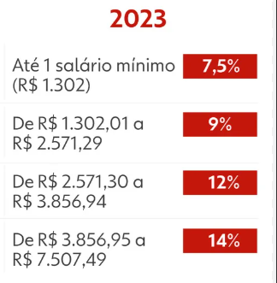
Empregado
A Cargo do empregador via eSocial.
Com desconto em folha gradual de acordo com o valor pago ao empregado.

Slide 5

Prestador de Serviço
Recolhimento de 20% da parte Patronal
Sendo 11% descontado do prestador (MOTOBOY)

Slide 6


Contribuinte Individual
ou
Recolhe 11% sobre o Salário Mínimo, no PSP.
Ou
Recolhe 20% sobre a renda auferida.

Slide 7

MEI
Recolhe 5% sobre o Salário Mínimo

Slide 8
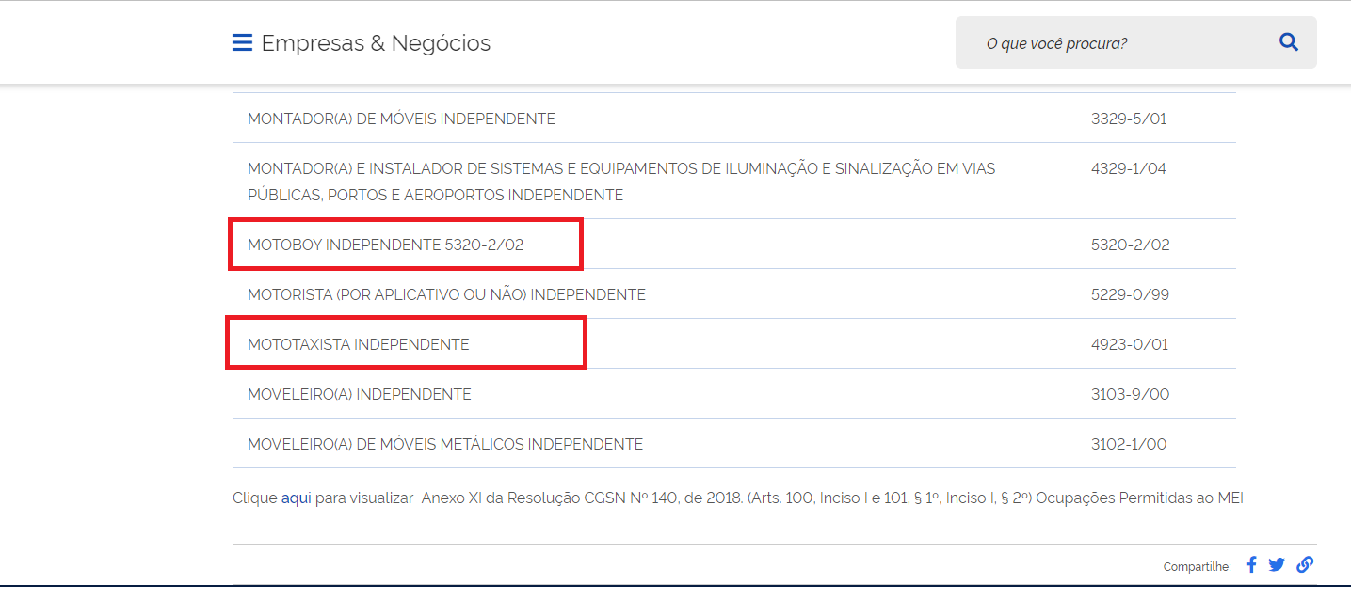
MEI
https://www.gov.br/empresas-e-negocios/pt-br/empreendedor/quero-ser-mei/atividades-permitidas

Slide 9

DECRETO Nº 11.513 DE 01 DE MAIO DE 2023
Institui Grupo de Trabalho com a finalidade de elaborar proposta de regulamentação das atividades de prestação de serviços, transporte de bens, transporte de pessoas e outras atividades executadas por intermédio de plataformas tecnológicas.

Slide 10

Agradecemos a atenção!

